Slide 1
252602 WEB项目应用
RESTful风格的API设计
2026-4-11

Slide 2
本次课内容
API概述
什么是API
RESTful规范
RESTful规范的核心原则
API的核心价值
API的组成
统一接口的四个子约束
RESTful风格的API设计
客户端-服务器分离
无状态
可缓存
统一接口
API文档编辑工具的使用
作业一~二
作业三~五
作业六

Slide 3
API概述
什么是API
API的核心价值
API的组成

Slide 4
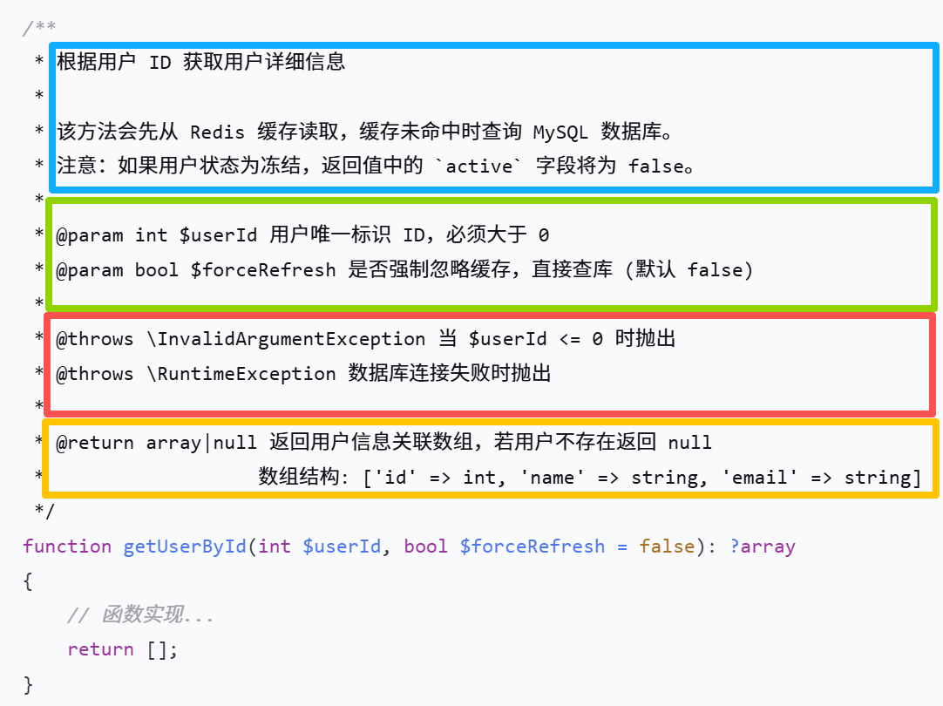
观察函数的注释
函数的功能说明
函数的参数说明
函数的异常抛出说明
函数的返回值说明

Slide 5
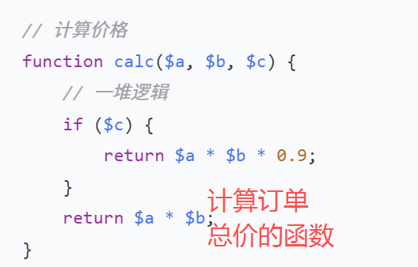
写注释，还是不写注释？
不写注释
你可能遇到的麻烦
维度 | 体验描述
调用时 | 输入 calc( 后，IDE 提示只有 mixed calc(mixed $a, mixed $b, mixed $c)，你完全不知道 $a 是单价还是数量，$c 是 true 还是 false 代表什么。
看源码时 | 必须从头到尾通读 if ($c) 里面的逻辑，才能反推出 $c 是一个“是否打折”的布尔值。
维护时 | 三个月后老板说 VIP 打 8 折，你不敢直接改 0.9，因为你不知道这个函数是不是还在积分兑换的场景里被调用了。
类型风险 | 万一同事传了字符串 "abc" 进去做乘法，PHP 只会在运行时报 Warning，不会提前报错。

Slide 6
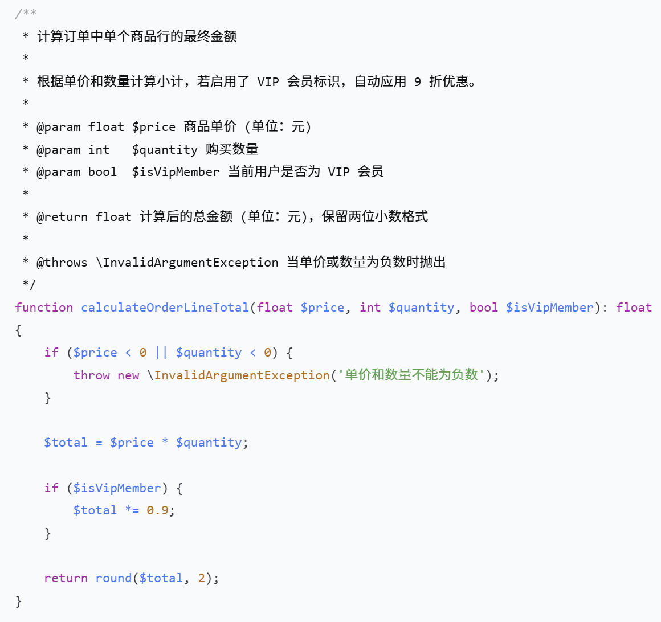
结论：写注释好处多多！
写注释，还是不写注释？
写注释
你将获得的收益
维度 | 体验描述
调用时（智能感知） | 输入 calculateOrderLineTotal( 后，IDE 直接弹出浮窗： 1. 参数一叫 $price 是 float 2. 参数三叫 $isVipMember 是 bool 你连源码文件都不用打开就知道怎么传参。
类型安全 | 如果你试图传一个数组 calculateOrderLineTotal([]) ，IDE 会在你按下运行键之前就用红色波浪线警告你类型错误。
维护重构 | 想要改成 VIP 打 8 折？你可以在 IDE 里右键 -> Find Usages 查出所有调用处，评估影响面后再改。
生成文档 | 运行 phpDocumentor，这一段注释会自动变成网页上的一页 API Reference，新人或前端同事可以直接看网页，不用读 PHP 源码。

Slide 7
什么是API
注释
API
你能请求什么？
你需要提供什么？
你会得到什么？
软件之间通信
函数或类之间通信

Slide 8
API产生的驱动力
软件复杂度爆表：
团队协作的需要：
多端统一服务：
安全与管控：
商业生态的开放：
一个大系统不可能由一个人完成，必须拆分成模块，模块之间需要约定如何通信——因此需要API。
有API之后后端工程师只要提供GET /users/123，前端工程只负责调API，不碰数据库，因此职责清晰，前后端各自独立。
一个产品需要同时支持 Web、iOS、Android、小程序、第三方……一套 API，服务所有端。
API作为安全边界，避免给客户端直接暴露数据库。
企业想把自己的能力（支付、地图、登录）卖给第三方，但不可能把源代码给出去。

Slide 9
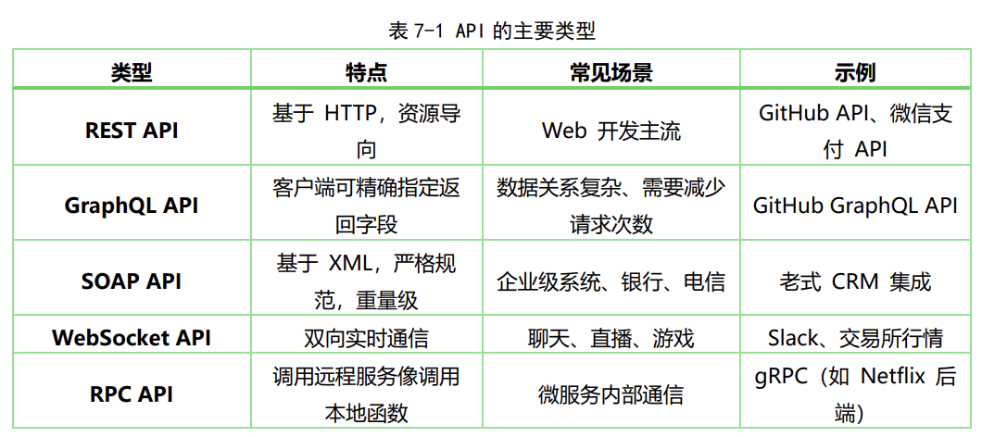
API的主要类型

Slide 10
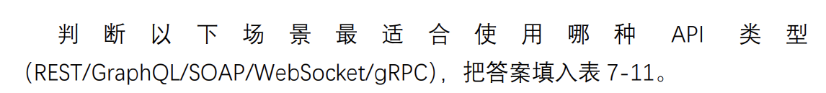
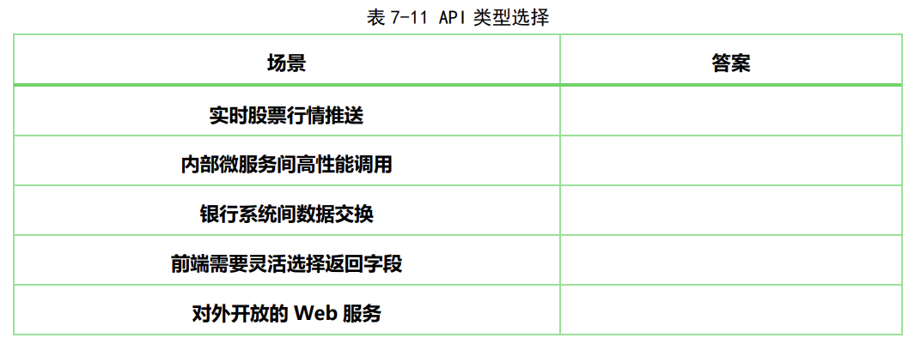
作业一

Slide 11
API的核心价值
技术层面：解耦与复用
业务层面：能力开放与生态构建，以支付宝API为例
复用：一套API同时服务 Web、App、小程序、第三方开发者。
解耦：前后端可以独立开发、部署、升级。如换前端框架（Vue → React）不需要动后端。
你的项目只需几十行代码即可拥有支付能力
支付宝无需了解你的业务细节
成千上万的网站通过同一套API接入，形成支付生态
标准化：API定义了清晰的“合同”，双方按约定工作即可。

Slide 12
API的核心价值
安全层面：隔离与管控
组织层面：边界与协作
认证：你是谁？（JWT / API Key）
前后端产生分歧时：“查阅API文档如何规定”
授权：你能做什么？（只能查自己的订单）
限流：你做了多少次？（100次/分钟）
审计：你做了什么？（全部记日志）
防护：你传了什么？（防 SQL 注入、XSS）
新人入职时：“先阅读API文档熟悉业务”
接口变更时：“先更新文档，再修改代码”

Slide 13
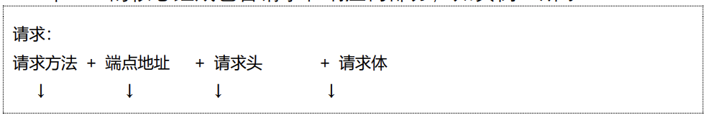
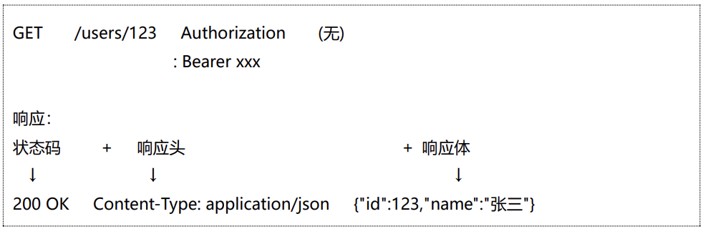
API的组成：请求和响应

Slide 14
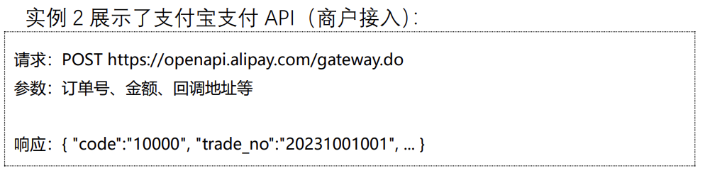
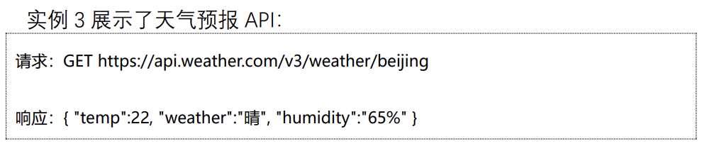
案例分析：

Slide 15
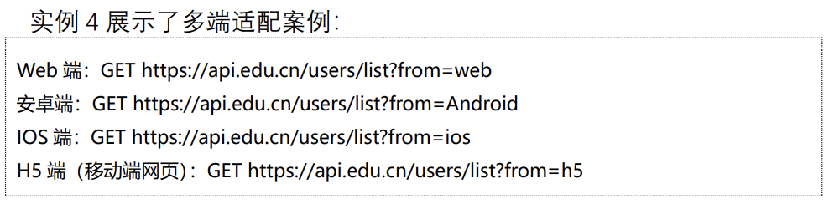
案例分析：

Slide 16
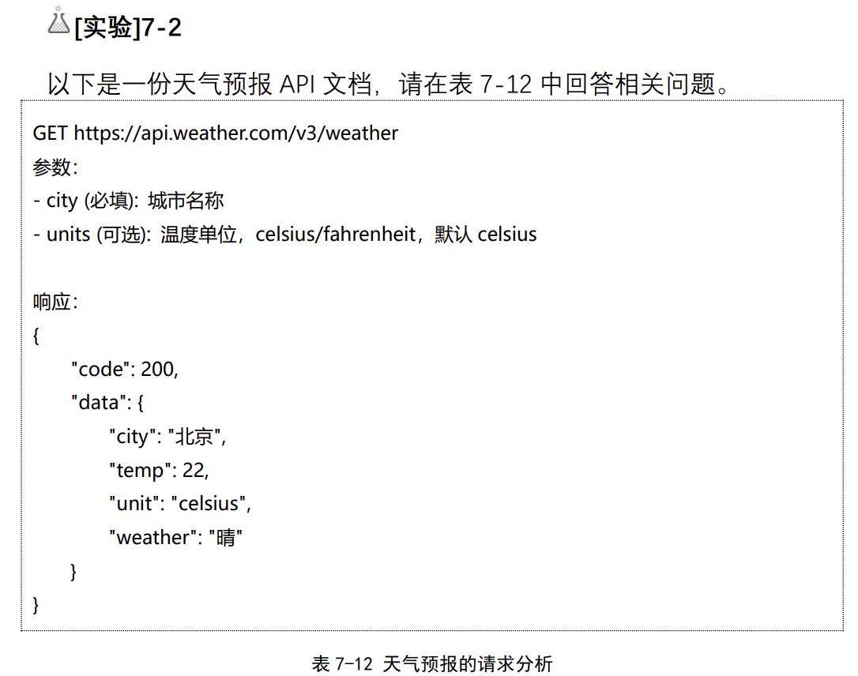
作业二
问题 | 答案
如何请求深圳的天气？
如何请求以华氏度显示的广州天气？
请求成功时返回什么状态码？

Slide 17
RESTful规范
RESTful规范的核心原则
统一接口的四个子约束

Slide 18
何为RESTful
REST
RESTful
RESTful的核心思想
将应用程序功能抽象为资源，通过HTTP方法对资源进行操作。
= 遵守REST约束的API设计。
（Representational State Transfer，表述性状态转移）
是Roy Fielding在 2000 年博士论文中提出的架构风格。

Slide 19
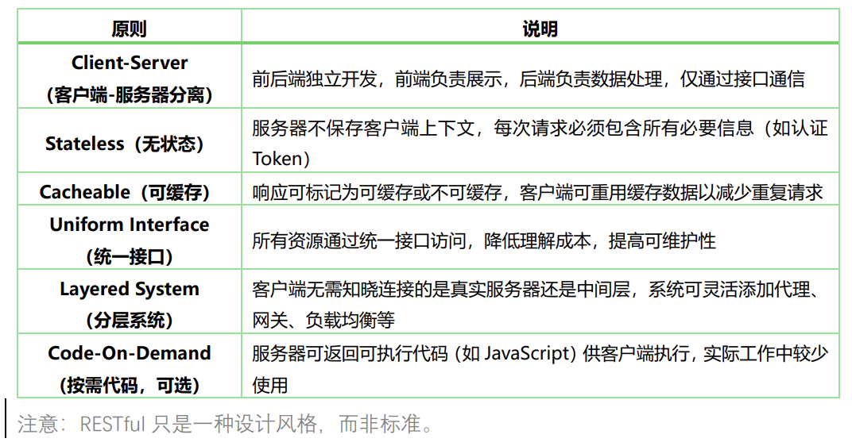
RESTful 的 6 大核心原则

Slide 20
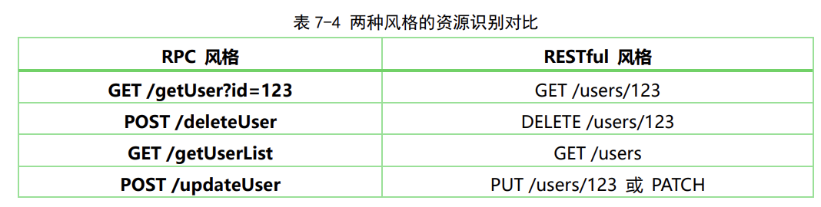
统一接口的 4 个子约束——资源识别（URI 表示资源）
URI 资源识别原则：
使用复数名词：/users 而非 /user
使用小写字母 + 连字符：/order-items 而非 /orderItems
多级资源：/users/123/orders（用户 123 的订单）
服务器端要准备
getUser、deleteUser、getUserList和updateUser（方法）

Slide 21
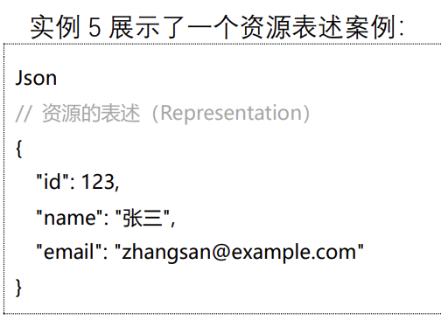
统一接口的 4 个子约束——通过表述操作资源
正确表述
违反约束的做法
POST /v1/users
说明
POST——插入记录
JSON字符串——记录内容
POST /api/createuser
BODY: userId = 123 username = ‘张三’ userEmail= ‘zhangs@example.com’
分析：
后端有一个createUser的函数来处理记录的插入
若后端重构代码，把这个函数名改成了 handleUser，所有客户端代码全部报 404 报错。
只用一个地址（URL）代表一类资源
用 HTTP 的动词（GET/POST/PUT/DELETE）代表你想干嘛
用 Body（JSON）代表你想让它变成什么样。

Slide 22
RESTful风格的优势
前端不用管后端如何实现
前端只需知道：自己要干什么（修改——put，部分修改——patch，插入——post，查询——get），自己要处理什么资源（users，scores，tasks，courses），即可写好请求
耦合度低
前端要知道后端如何实现（插入——createUser，修改——updateUser，删除——deleteUser，查询——getUser）
后端暴露了很多细节，有安全隐患
解耦困难：后端一改，前端就必须改。
只用一个地址（URL）代表一类资源
用 HTTP 的动词（GET/POST/PUT/DELETE）代表你想干嘛
用 Body（JSON）代表你想让它变成什么样。

Slide 23
如何你是一位前端工程师，你希望
了解后端实现的细节？
操作一类资源，地址不固定？
后端一有改动，就通知你改脚本？
选哪种？

Slide 24
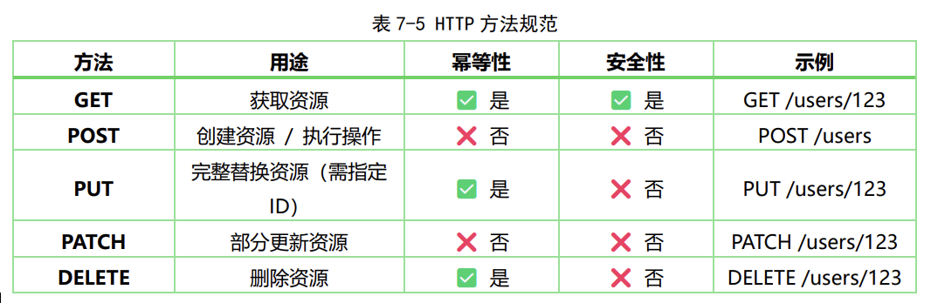
统一接口的 4 个子约束——自描述消息
HTTP 方法（GET/POST/PUT/DELETE）
状态码（200/404/500）
请求头（Content-Type、Accept）
响应头（Cache-Control）

Slide 25
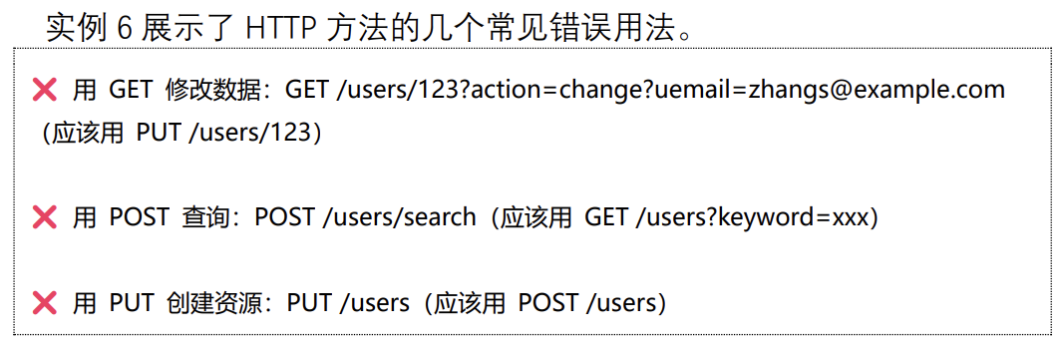
HTTP方法的使用案例

Slide 26
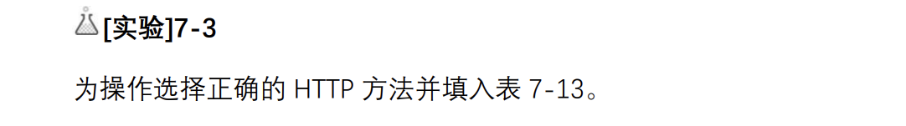
作业三
操作 | HTTP方法
获取用户列表
创建新用户
更新用户完整信息
修改用户密码
删除用户

Slide 27
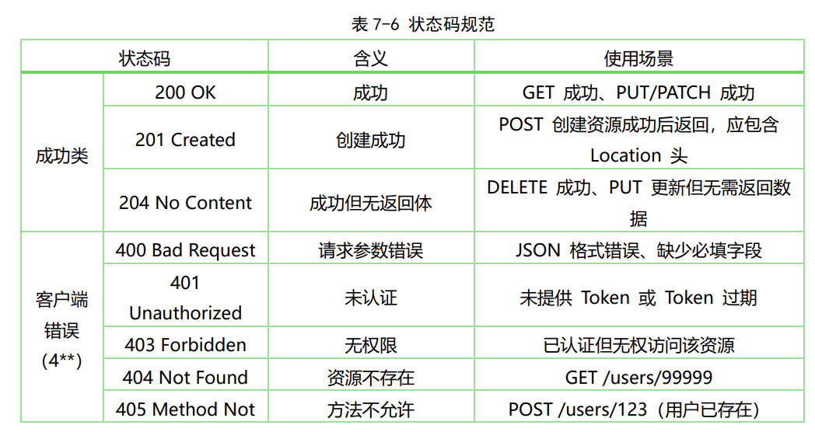
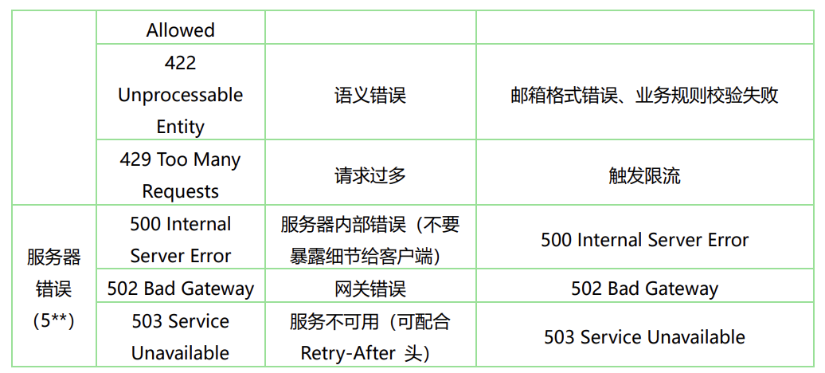
状态码

Slide 28
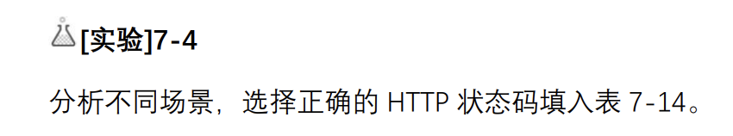
作业四：状态码的使用
场景 | HTTP状态码
成功获取用户信息
创建新课程成功
删除学生成功（无返回数据）
请求参数缺少name字段
未提供Token
已登录但无权查看成绩
查询的用户不存在
邮箱格式校验失败
触发限流
数据库连接失败

Slide 29
HATEOAS（超媒体驱动）
HATEOAS
全称为 Hypermedia As The Engine Of Application State，指响应中应包含下一步可执行的操作链接。
Level 2 REST
通常将使用 HTTP 方法+状态码称为 Level 2 REST（90%的 API 处于此级别）
Level 3 REST
而实现了 HATEOAS 的 API

Slide 30
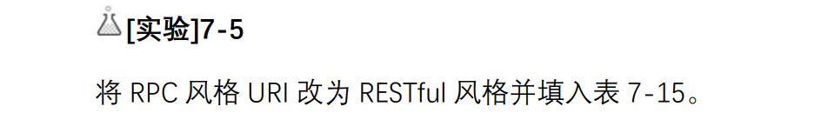
作业五
RPC风格 | RESTful风格
GET /getStudent?id=123
POST /createCourse
POST /updateScore
GET /getStudentScores?studentId=123
POST /deleteTeacher

Slide 31
RESTful风格的API设计
客户端-服务器分离
无状态
可缓存
统一接口
API文档编辑工具的使用

Slide 32
客户端-服务器分离
实践建议
高校教务管理系统的场景分析
前后端独立开发和部署
客户端不关心数据存储细节
服务器不关心界面展示逻辑
前后端分离是可行的；
前端选用vue
后端选用PHP

Slide 33
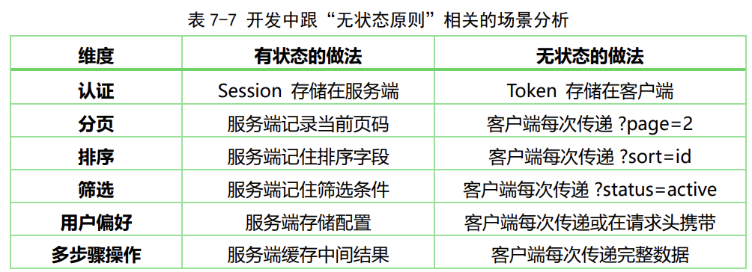
无状态

Slide 34
对于认证场景需 进一步分析
系统为学校内部系统，机房托管，网络环境可控
用户规模有限，通常不超过几万人
并发程度不高，选课等高峰期有规律可预估
结论
对于高校教务管理系统，Session 是完全可行的方案，不必为了追求 “纯粹 RESTful”而引入不必要的复杂度。

Slide 35
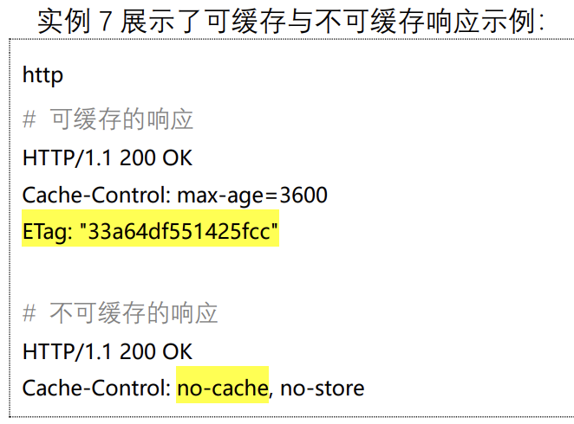
可缓存（Cacheable）
实践建议
对于高频重复的 GET 请求可缓存，其他 GET 请求不可缓存
POST/PUT/DELETE 不可缓存
使用 ETag 或 Last-Modified 验证缓存，让客户端在请求资源时，检查资 源是否发生了变化，从而决定是使用本地缓存还是重新下载。

Slide 36
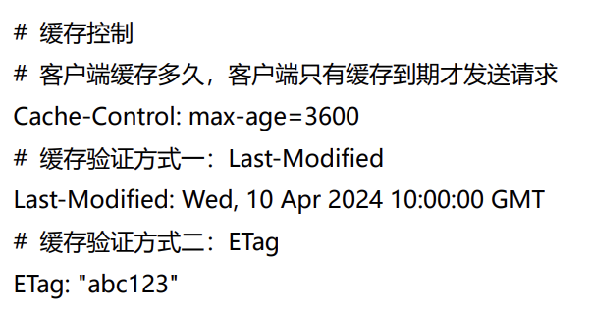
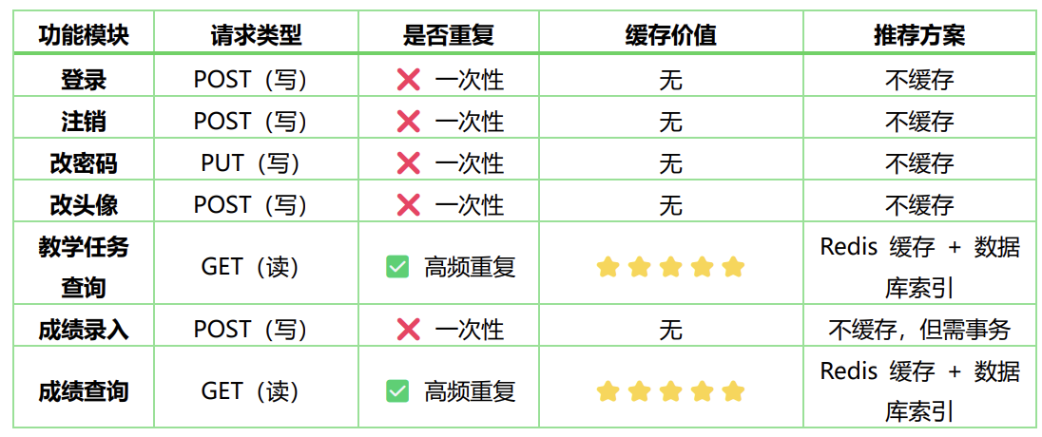
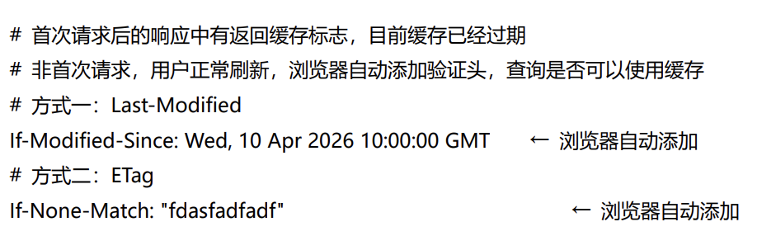
系统各功能模块的缓存需求分析
缓存的实现
1. 服务器端在响应时给出缓存标识；
2. 客户端在提出下一次请求时，如果查询条件相同，就根据上一次响应标识，决定是否使用缓存（本地缓存未过期；已过期发请求去问服务器是否可以使用缓存）

Slide 37
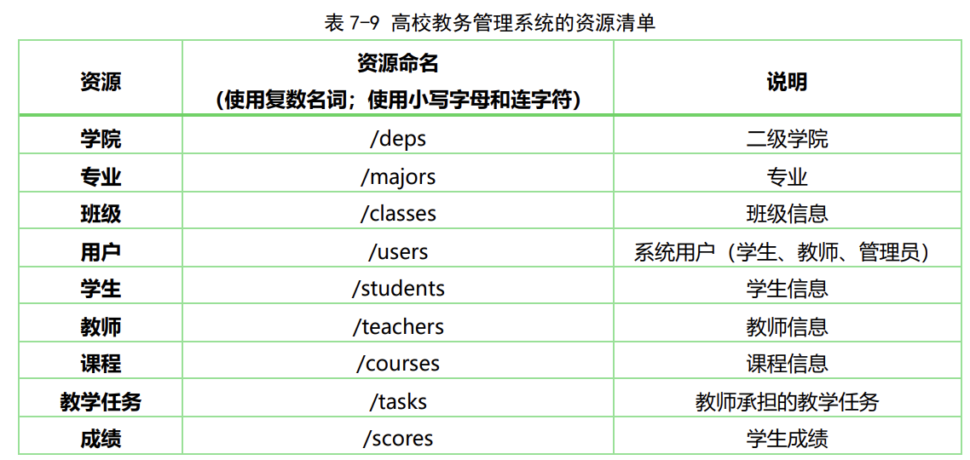
统一接口——资源标识

Slide 38
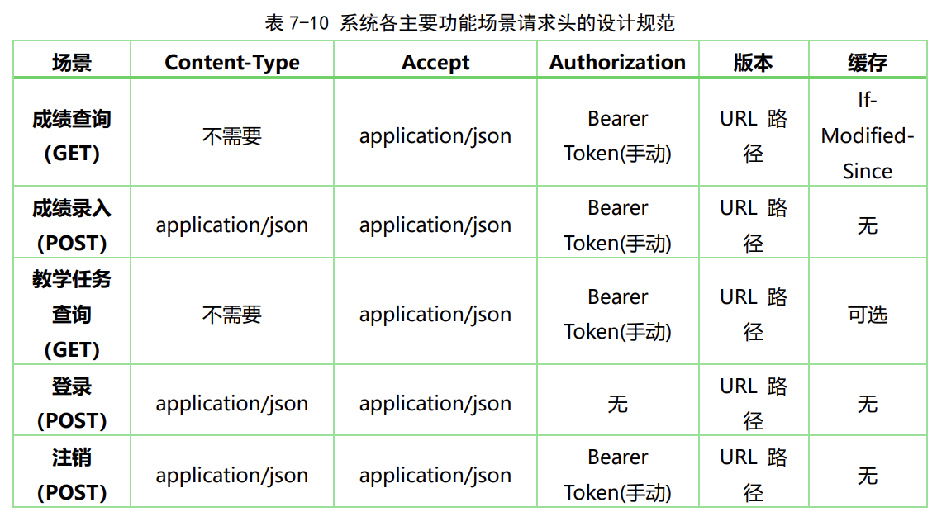
统一接口——请求头设计

Slide 39
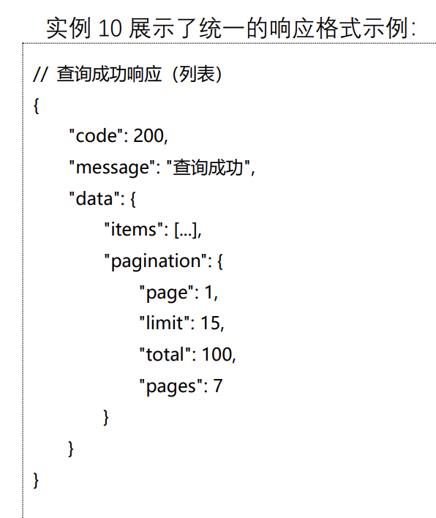
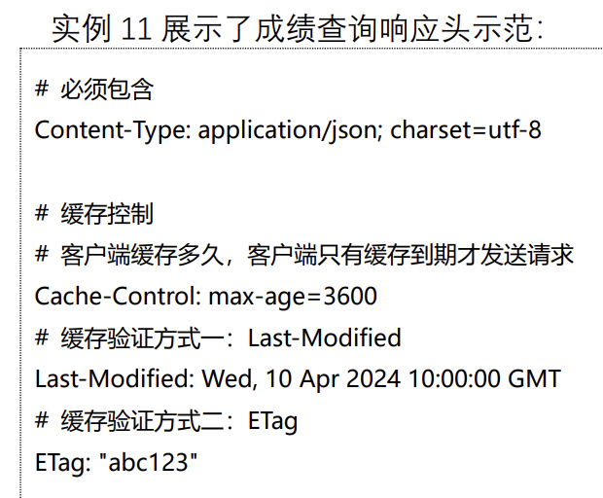
统一接口——响应设计
响应格式
响应头

Slide 40
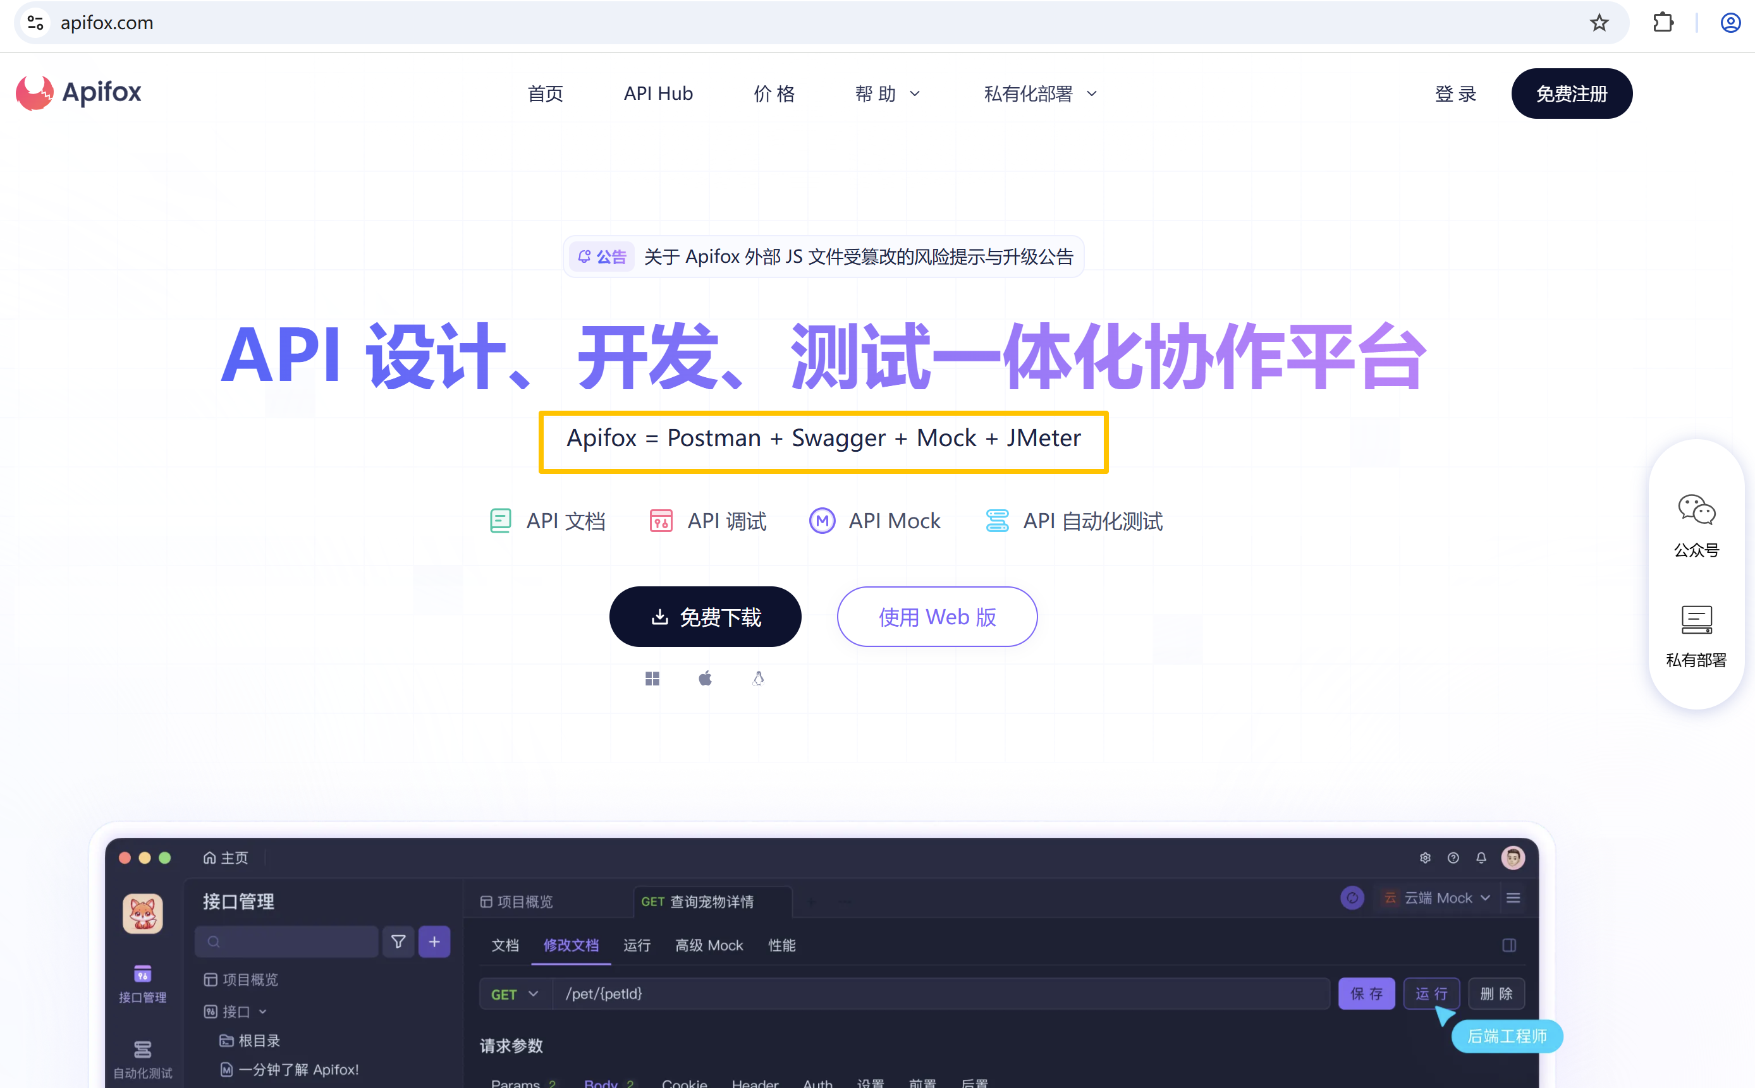
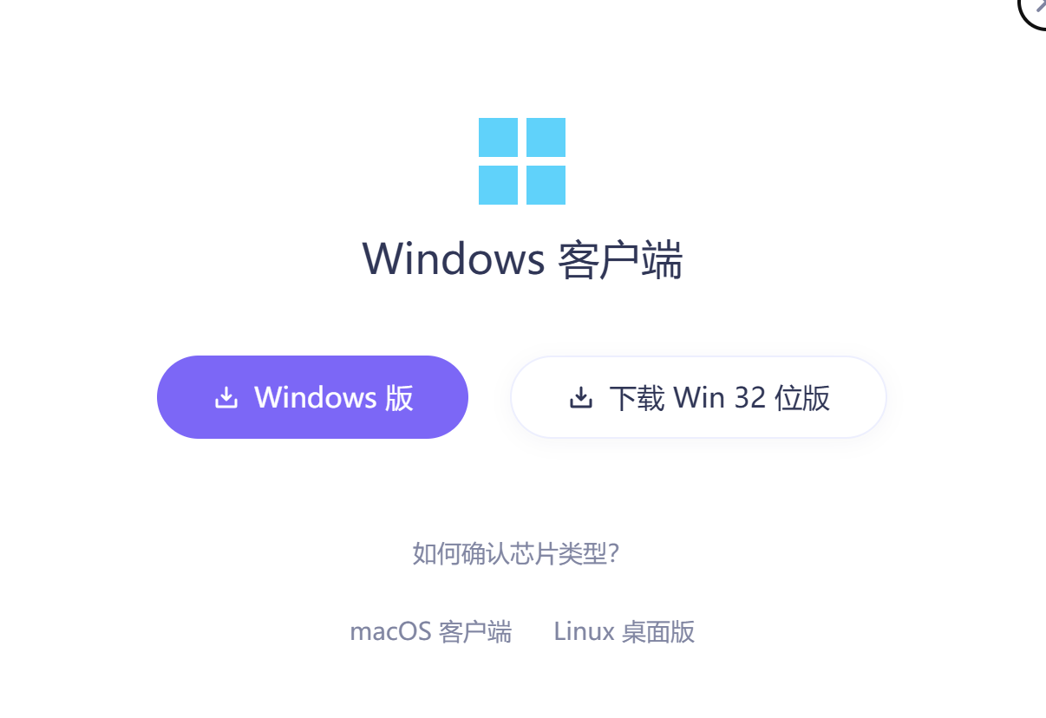
API文档编辑工具推荐——Apifox

Slide 41
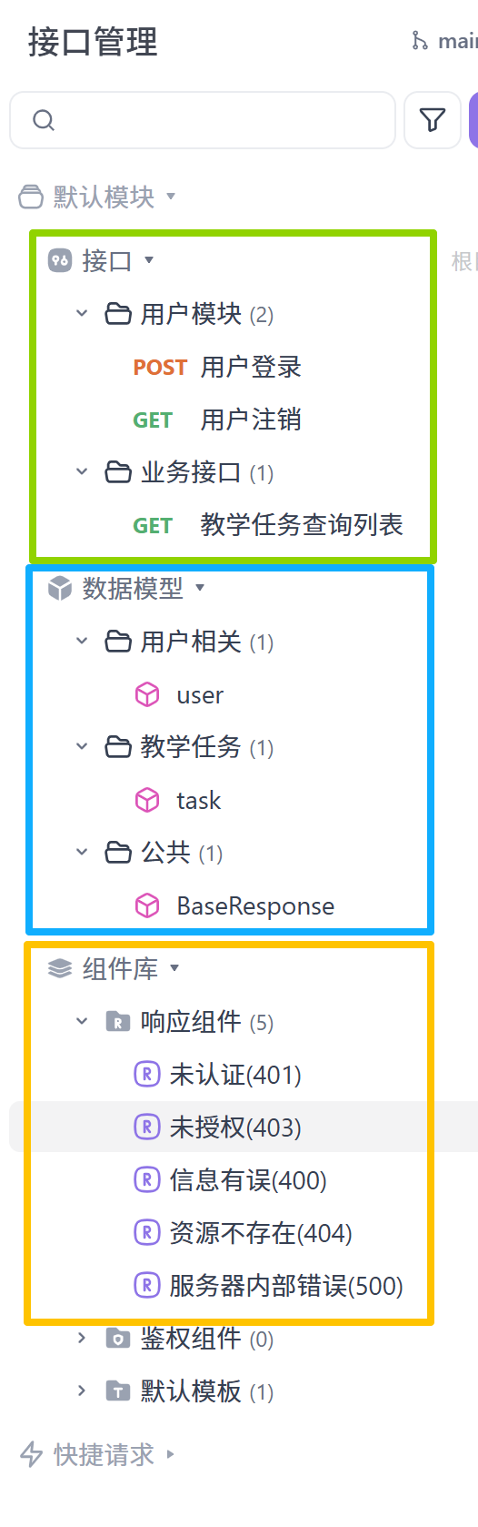
接口管理

Slide 42
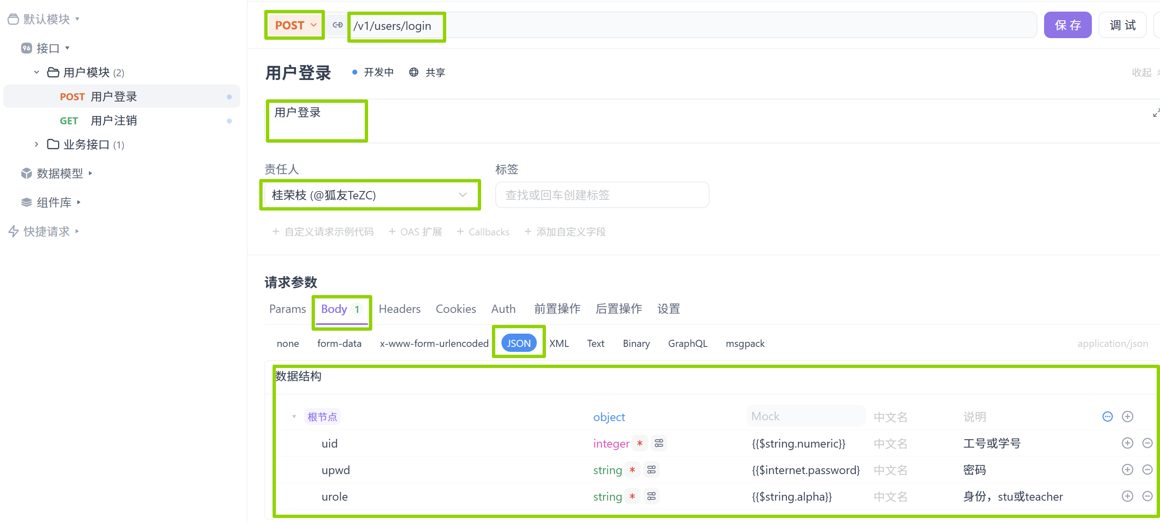
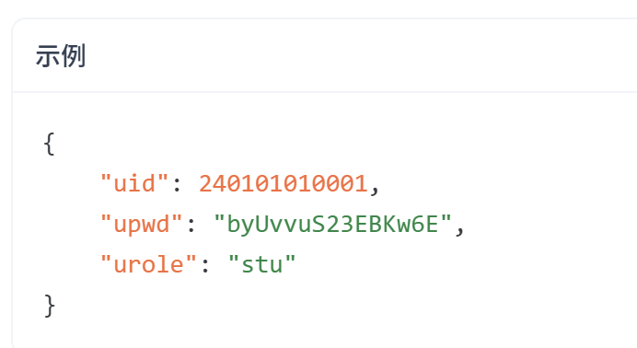
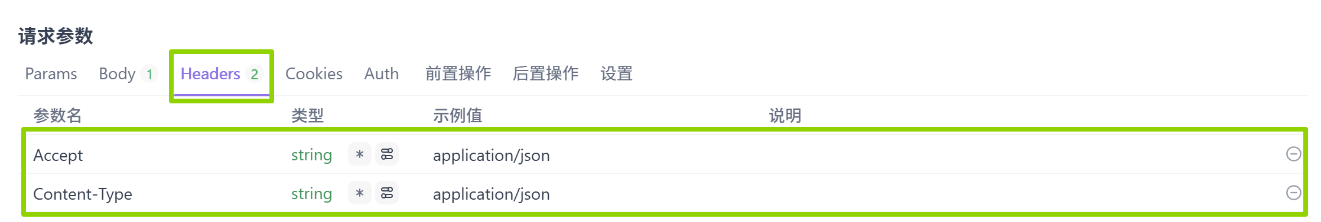
用户登录接口

Slide 43
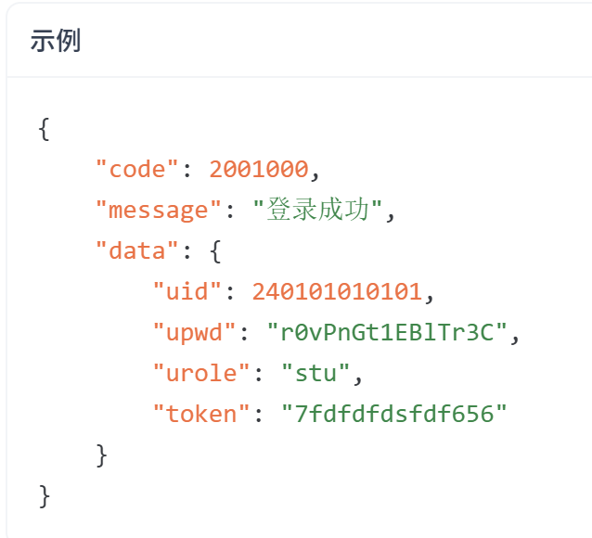
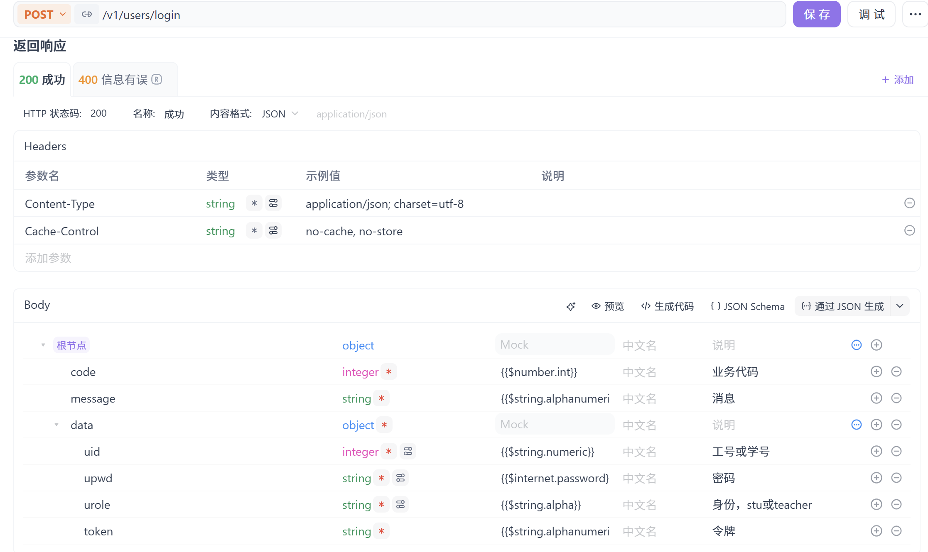
用户登录接口

Slide 44
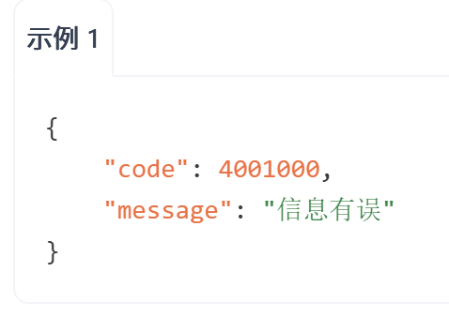
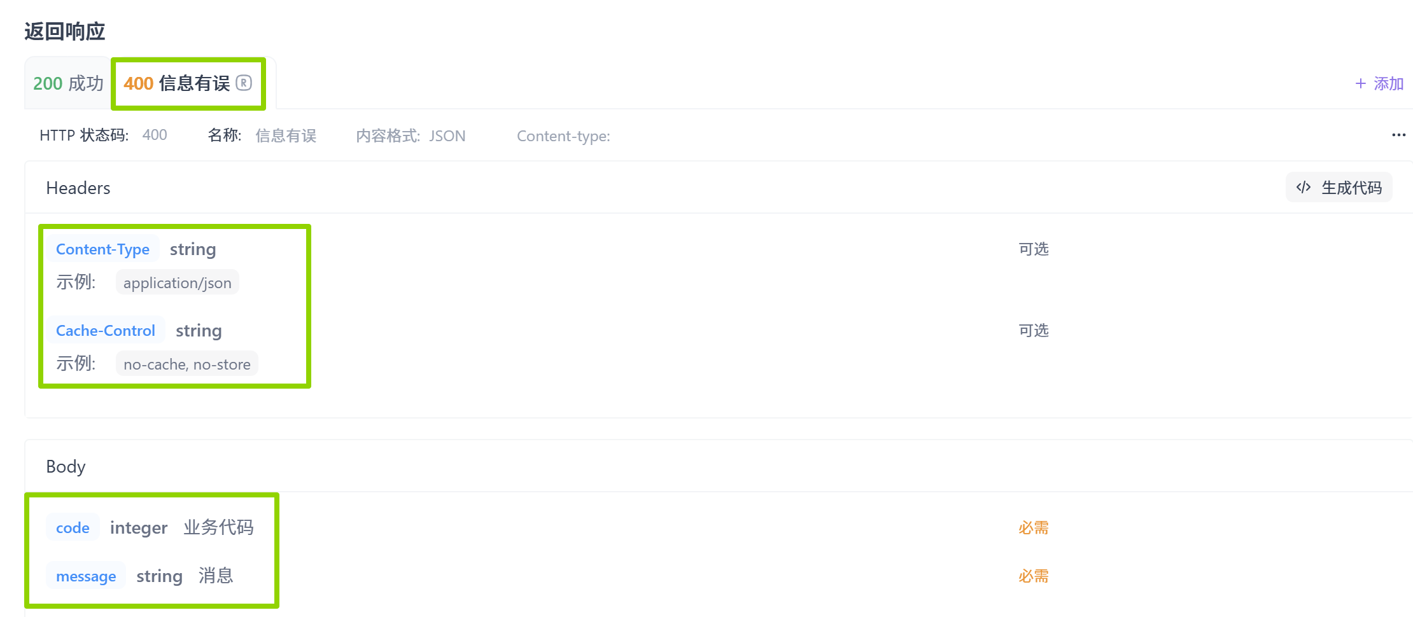
用户登录接口

Slide 45
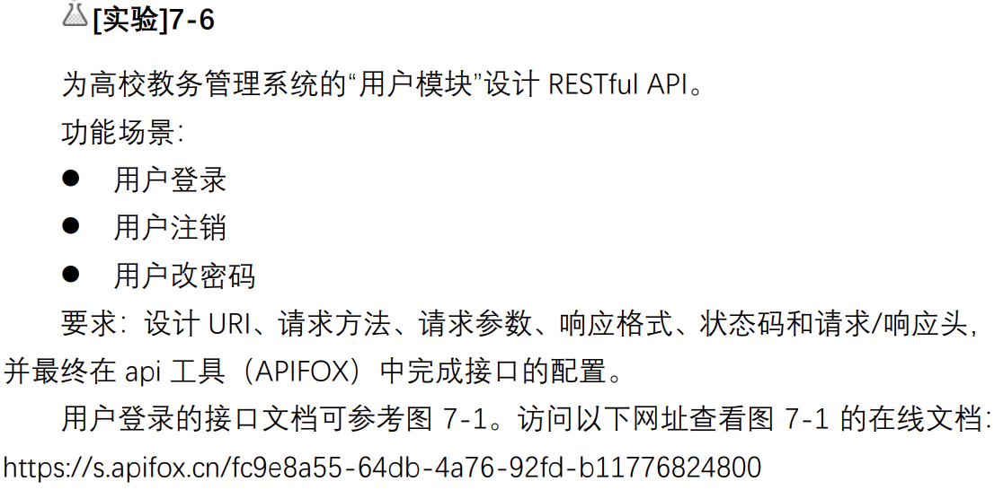
作业六（登录必做，其他选做）

Slide 46
作业一~六的提交要求（第七次课）
提交内容（合并7张图片为一个文件，允许是图片或pdf）
作业一 表7-11截图；
作业二 表7-12截图；
作业三 表7-13截图；
作业四 表7-14截图；
作业五 表7-15截图；
作业六 在Apifox完成登录接口的API文档预览截图
作业六在Apifox完成登录接口的API文档共享地址
提交标识
图片显眼位置写入学号；方法的注释写入学号。

